Slide 1
“ESTUDIO DE LA CINÉTICA ENZIMÁTICA DEL MOSTO DE ACHOTILLO (Nephelium lappaceum l.) Y CARAMBOLA (Averrhoa carambola l.) PARA LA OBTENCIÓN DE ALCOHOL ETÍLICO, APLICANDO DIFERENTES MICROORGANISMOS (Saccharomyces cerevisiae, Saccharomyces ellipsoideus) Y CLARIFICANTES”.
AUTOR: VITERI SÁNCHEZ JORGE DANIEL
DIRECTOR: Ph.D NEIRA MOSQUERA, JUAN ALEJANDRO
SANTO DOMINGO 2020

Slide 2
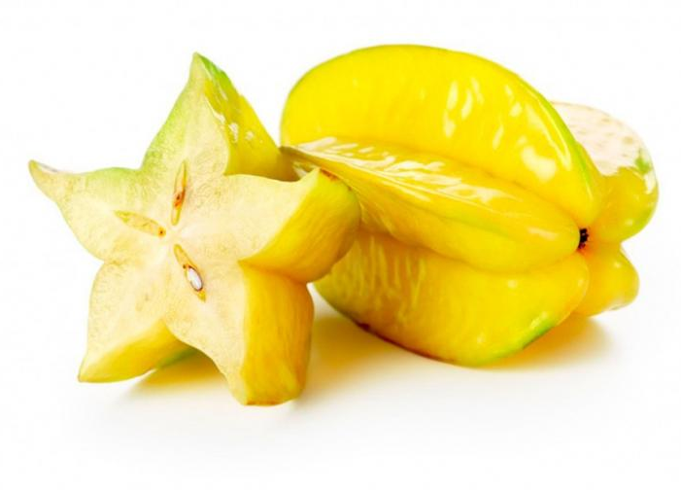
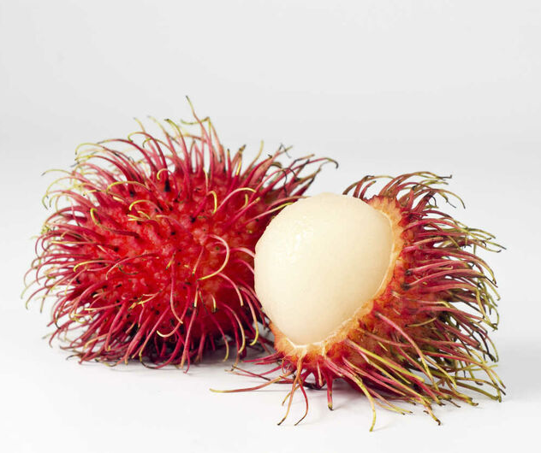
INTRODUCCIÓN
Carambola introducido hace 20 años al país.
Achotillo o Rambután, fruta tropical originaria de Malasia e Indonesia
Cultivo rustico, se adapta muy bien a las condiciones climáticas del Ecuador.
Alto contenido de azúcar, positivo para la producción de vino, no perjudicial para la salud
Poseen ventajas medicinales
El presente proyecto pretende contribuir con el aprovechamiento de las frutas cultivadas en el Ecuador, en este caso la carambola y el achotillo.

Slide 3
OBJETIVOS
GENERAL
“Estudiar la cinética enzimática del mosto de achotillo (Nephelium lappaceum L) y carambola (Averrhoa carambola L.) para la obtención de alcohol etílico, aplicando diferentes microorganismos (Saccharomyces cerevisiae, Saccharomyces ellipsoideus) y tipos de clarificantes”.
ESPECIFICOS
Valorar las características de diferentes mostos mediante parámetros físico-químicas del vino obtenido a partir de la carambola y achotillo.
Establecer cantidades adecuadas y tipo de microorganismos en el proceso fermentativo del mosto de frutas.
Evaluar distintos clarificantes en el proceso de fermentación del mosto de carambola y achotillo.

Slide 4
UBICACIÓN
Ubicación Política
País: Ecuador
Provincia: Santo Domingo de los Tsáchilas
Cantón: Santo Domingo
Parroquia: Luz de América
Sector: km 35 Vía Quevedo
Ubicación Ecológica
Zona de vida: Bosque húmedo Tropical
Altitud: 224 msnm
Temperatura media: 24,6 º C
Precipitación: 2860 mm año-1
Humedad relativa: 85%
Heliofanía: 680 horas luz año-1
Suelos: Francos Arenoso
Fuente: Estación Agro Meteorológica “Puerto Ila” Vía Quevedo km 34.

Slide 5
DISEÑO EXPERIMENTAL
Diseño Experimental
La investigación se diseñó mediante ANOVA multifactorial (DBCA) con arreglo (2X2X3) y tres repeticiones por tratamiento, considerando la necesidad de detectar diferencias en las réplicas debido a la sensibilidad de los equipos y las técnicas, ya que se trata de una investigación de laboratorio.
Factores | Niveles
Frutas (F) | f1= Carambola f2= Achotillo
Microorganismo (M) | m1= S. cerevisiae m2= S. ellipsoideus
Clarificante (C) | c1= Peptinasa c2= Arcillas c3= Papaína
3 repeticiones, 12 tratamientos, 36 unidades experimentales
Prueba de significancia de Tukey al 5 %.

Slide 6
TRATAMIENTOS
Tratamiento | Código | Descripción
T1 | f1m1c1 | Carambola + S. cerevisiae + Peptinasa.
T2 | f1m1c2 | Carambola + S. cerevisiae + Arcilla.
T3 | f1m1c3 | Carambola + S. cerevisiae + Papaína.
T4 | f1m2c1 | Carambola + S. ellipsoideus + Peptinasa.
T5 | f1m2c2 | Carambola + S. ellipsoideus + Arcilla.
T6 T7 T8 | f1m2c3 f2m1c1 f2m1tc2 | Carambola + S. ellipsoideus + Papaína. Achotillo + S. cerevisiae + Peptinasa. Achotillo + S. cerevisiae + Arcilla.
T9 | f2m1c3 | Achotillo + S. cerevisiae + Papaína.
T10 | f2m2c1 | Achotillo + S. ellipsoideus + Peptinasa.
T11 | f2m2c2 | Achotillo + S. ellipsoideus + Arcilla.
T12 | f2m2c3 | Achotillo + S. ellipsoideus + Papaína.

Slide 7
VARIABLES A EVALUAR
Análisis Físico-Químico
Rendimiento
Brix, Grado Alcohólico
Humedad, Ceniza
Absorbancia
pH, acidez, densidad
NTE INEN 356, NTE INEN 360, NTE INEN 349, NTE INEN 348, NTE INEN 341, NTE INEN 347, , NTE INEN 1547

Slide 8
MATERIALES Y METODOS
Obtención de materia prima
Despulpado
Pasteurizado
Siembra de Microrganismo
Adición Clarificante
Termino de la Fermentación
1° Trasiego
Fermentación
2° Trasiego
Obtención Vino
Destilado

Slide 9
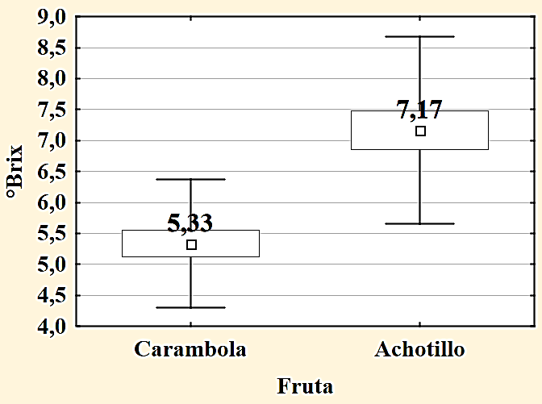
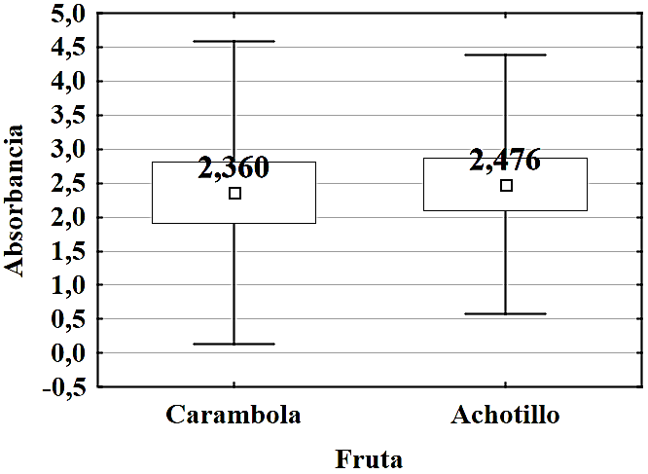
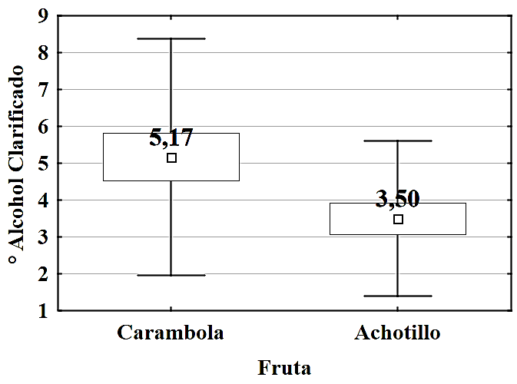
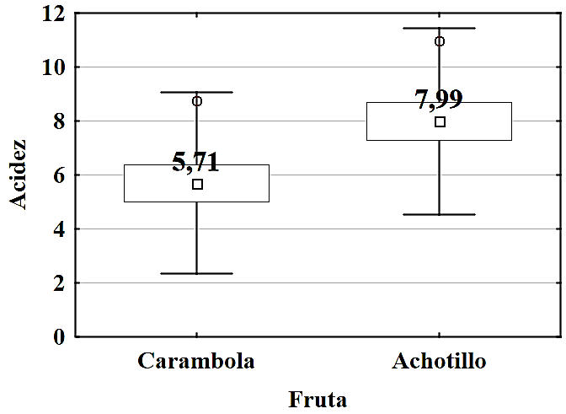
RESULTADOS
FACTOR A (Frutas)
Absorbancia
Brix
Acidez
G.A Vino

Slide 10
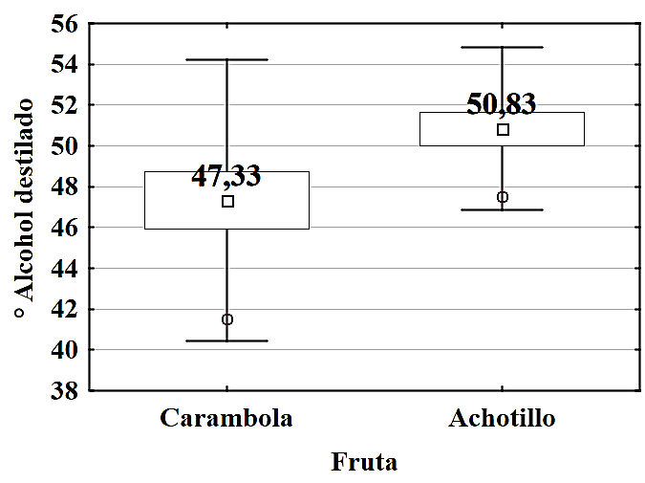
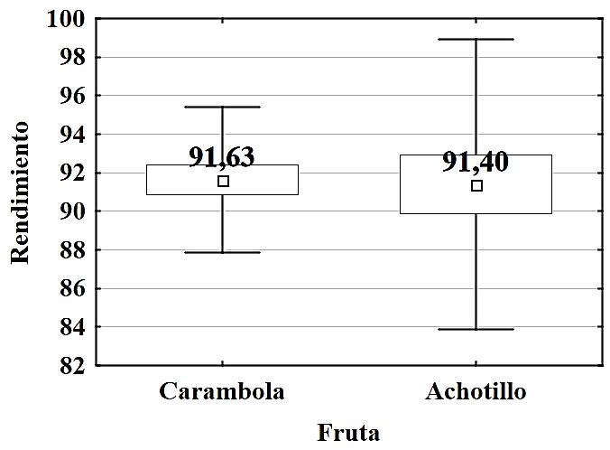
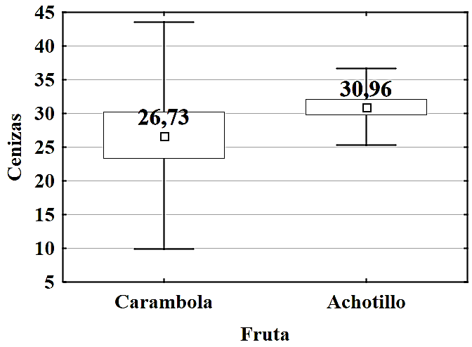
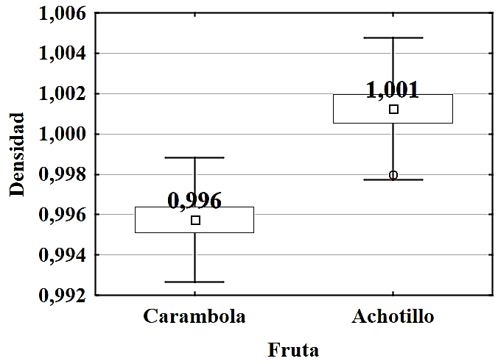
° A.D
Rendimiento
Cenizas
Densidad

Slide 11
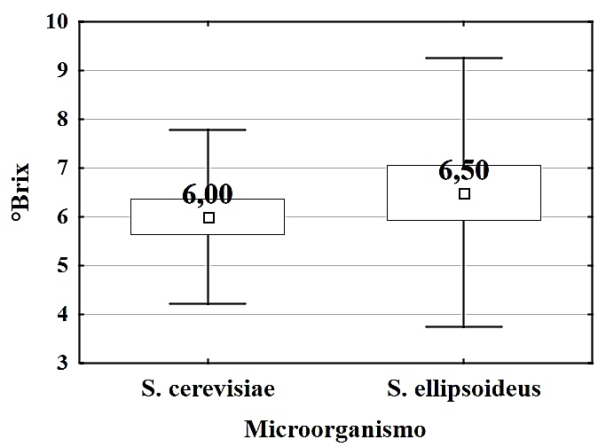
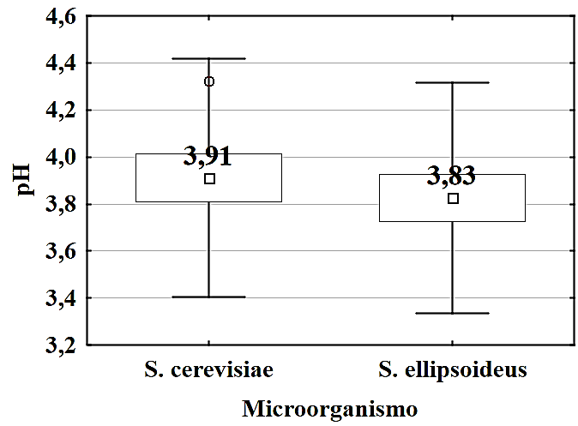
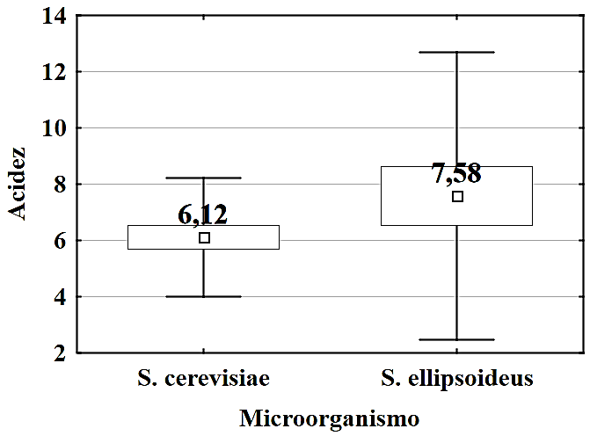
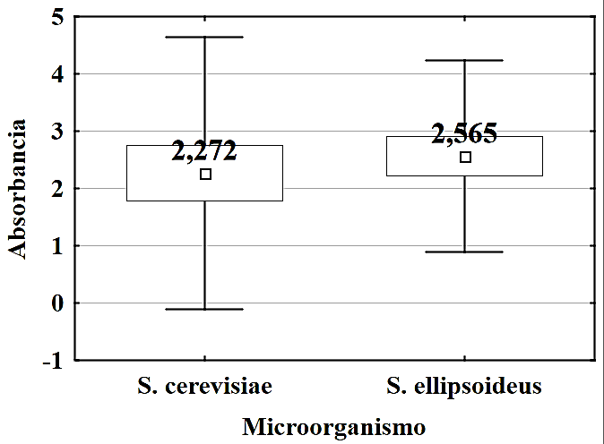
FACTOR B (Microorganismos)
pH
Brix
Acidez
Absorbancia

Slide 12
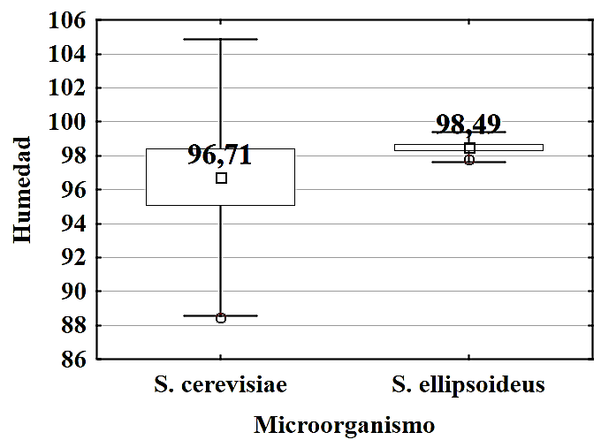
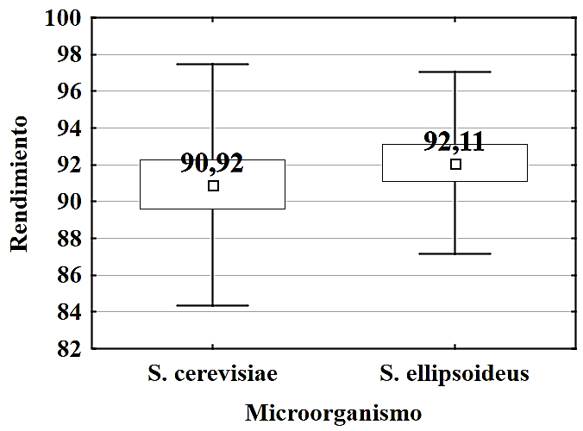
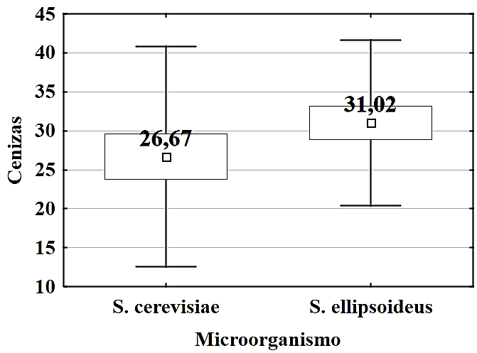
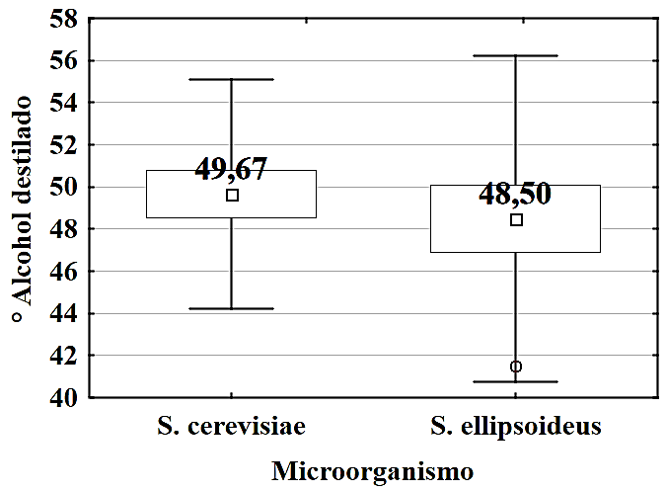
Humedad
Rendimiento
° A. D
Cenizas

Slide 13
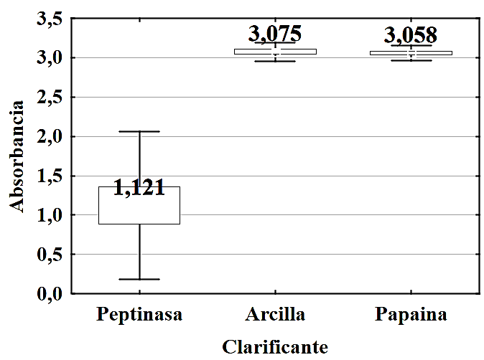
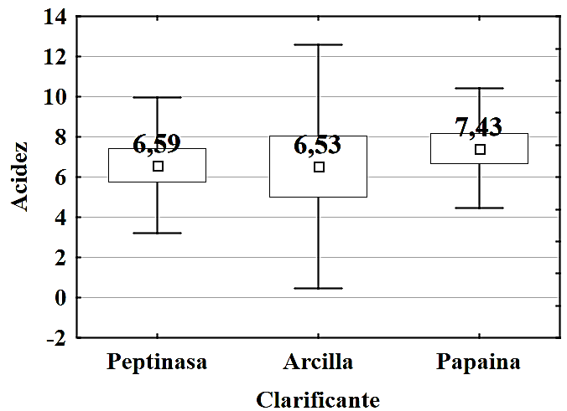
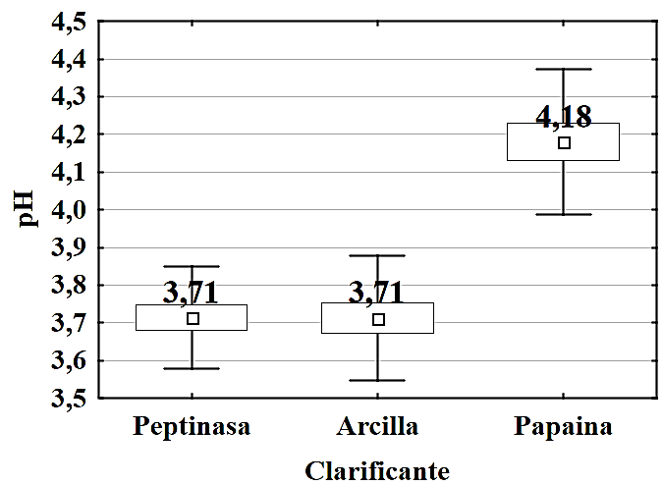
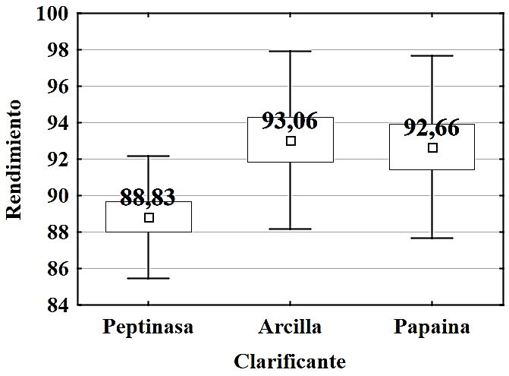
FACTOR C (Clarificantes)
Absorbancia
Acidez
pH
Rendimiento

Slide 14
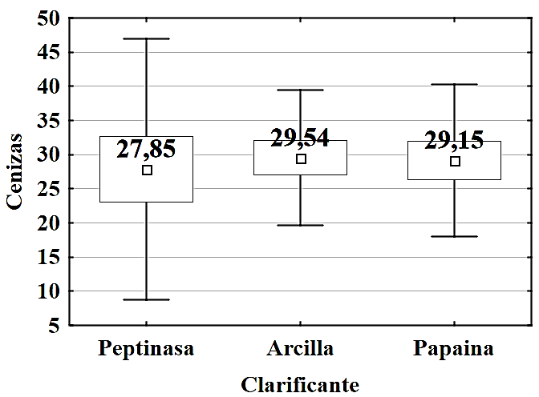
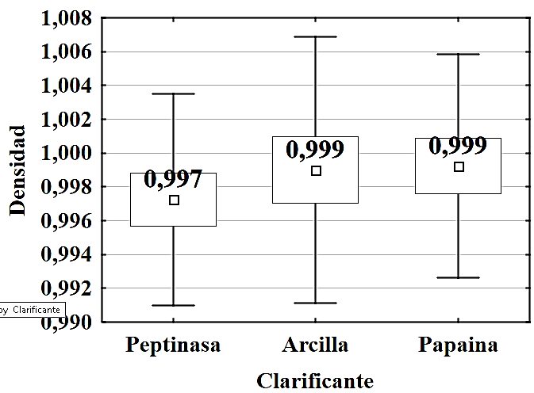
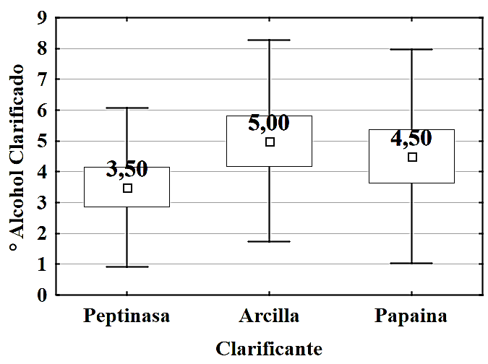
Cenizas
Densidad
° A. C
Rendimiento

Slide 15
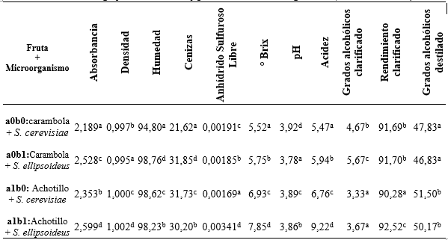
INTERACCIÓN AxB

Slide 16
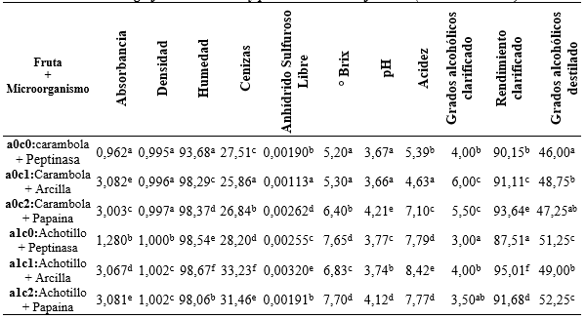
INTERACCIÓN AxC

Slide 17
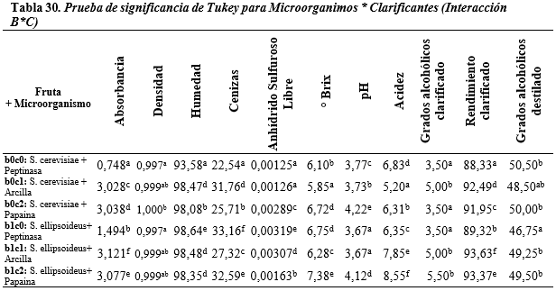
INTERACCIÓN BxC

Slide 18
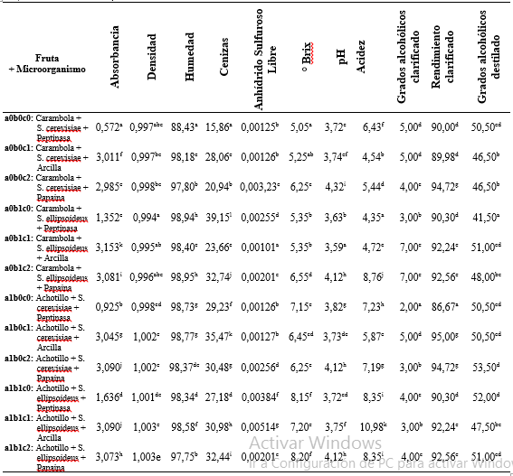
INTERACCIÓN AxBxC

Slide 19
CONCLUSIONES
FACTOR A (Fruta)
En la obtención del vino clarificado de achotillo y carambola se determinó según la prueba de Tukey al 5% que existió diferencia significativa para las variables Acidez (Achotillo con mayor acidez con 7,99) Brix (Achotillo con mayor Brix con 7,17) Absorbancia (Carambola con menor turbidez con 2,36 de Absorbancia) carambola con menor densidad (0,996) carambola con menor Humedad (96,78%) y cenizas (26,73)
En la obtención del vino destilado de achotillo y carambola se determinó según la prueba de Tukey al 5% que existió diferencia significativa para las variables Grados alcohólicos destilado siendo el Achotillo el de mayor grado con 50,83° alcohólicos.

Slide 20
FACTOR B (Microorganismos)
En la obtención de vino clarificado de achotillo y carambola se determinó según la prueba de Tukey al 5% que existió diferencia significativa para las siguientes variables; pH del vino clarificado (S. ellipsoideus con 3,83 y S. cerevisiae con 3,91) lo que tiene relación con la variable Acidez del vino clarificado (S. ellipsoideus con 7,58 y S. cerevisiae con 6,12).
También hubo diferencia en la variable grados Brix (S. ellipsoideus con 6,50 y S. cerevisiae con 6,00) y la variable Absorbancia (S. ellipsoideus con 2,56 y S. cerevisiae con 2,27).

Slide 21
FACTOR C (Clarificantes)
De acuerdo a la prueba de Tukey al 5% en la obtención del vino clarificado se encontraron diferencias significativas en las siguientes variables; pH del vino clarificado (papaína con mayor pH con un valor de 4,18) Brix del vino clarificado (Arcilla con menor grados Brix con un valor de 5,75) Acidez del vino clarificado (Arcilla menor acidez con 6,53).
En las variables rendimiento de vino clarificado la enzima que presento menor rendimiento fue la peptinasa con un 88,83% sin embargo en la variable Absorbancia la peptinasa presenta una menor turbidez con 1,121 dando como conclusión que la enzima que mejor actúa como clarificante es la peptinasa. Densidad (Peptinasa con valor menos 0,997) cenizas (peptinasa 27,85) grados alcoholicos vino clarificado (arcilla °5).

Slide 22
INTERACCIONES
En esta investigación por el modelo aplicado en cuanto a los factores y procesos de la misma, se concluye con que existen dos tratamientos que presentaron los mejores resultados de acuerdo al tipo de fruta a utilizar.
El mejor tratamiento para la obtención de vino clarificado en la Carambola fue el T1 (Carambola + S. cerevisiae + Peptinasa) ya que presento un mejor pH, Acidez, grados Brix y Rendimiento de vino clarificado con una mejor Absorbancia. Al igual que un mayor rendimiento de alcohol destilado con un mayor grado alcohólico.
Sin embargo, en la otra fruta, los factores B y C también actuaron como mejor tratamiento para la obtención de vino clarificado en la Achotillo fue el T7 (Achotillo + S. cerevisiae + Peptinasa) ya que presento un mejor pH, Acidez, grados Brix y Rendimiento de vino clarificado con una mejor Absorbancia. Al igual que un mayor rendimiento de alcohol destilado con un mayor grado alcohólico.

Slide 23
RECOMENDACIONES
Realizar un correcta selección de las frutas utilizar, ya que de esto dependerá que los organismos a inocular puedan desarrollarse de la manera óptima y las enzimas también puedan actuar de mejor manera.
Mantener la inocuidad durante todo el proceso para la obtención del vino, ya que de esto dependerá que se evite una contaminación con patógenos que puedan afectar el proceso de fermentación, clarificación y por ende la obtención de alcohol etílico.
Monitorear constantemente los parámetros que se requieren durante cada proceso para así mantener un ambiente óptimo en donde las levaduras y enzimas clarificantes puedan actuar de manera efectiva.

Slide 24
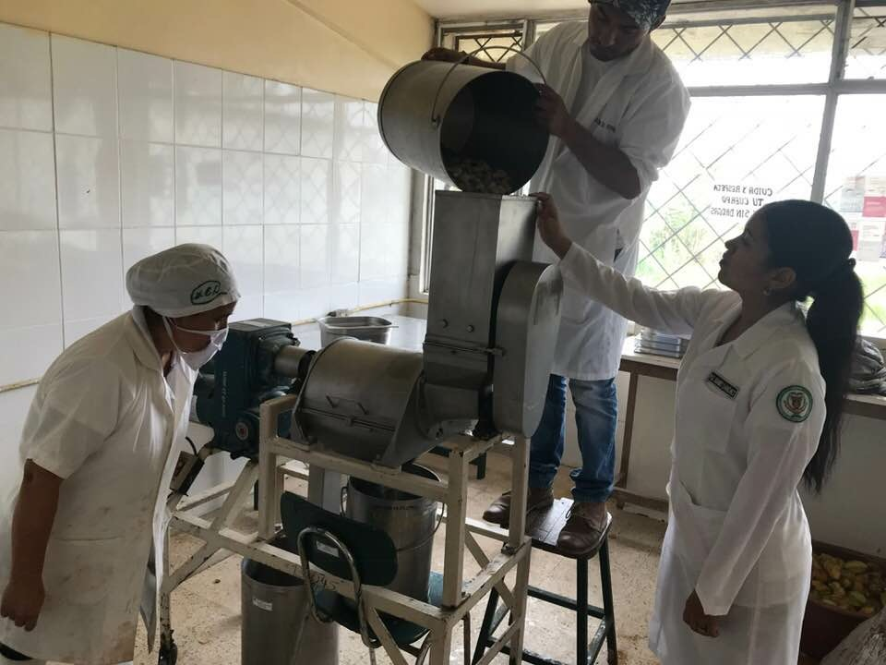
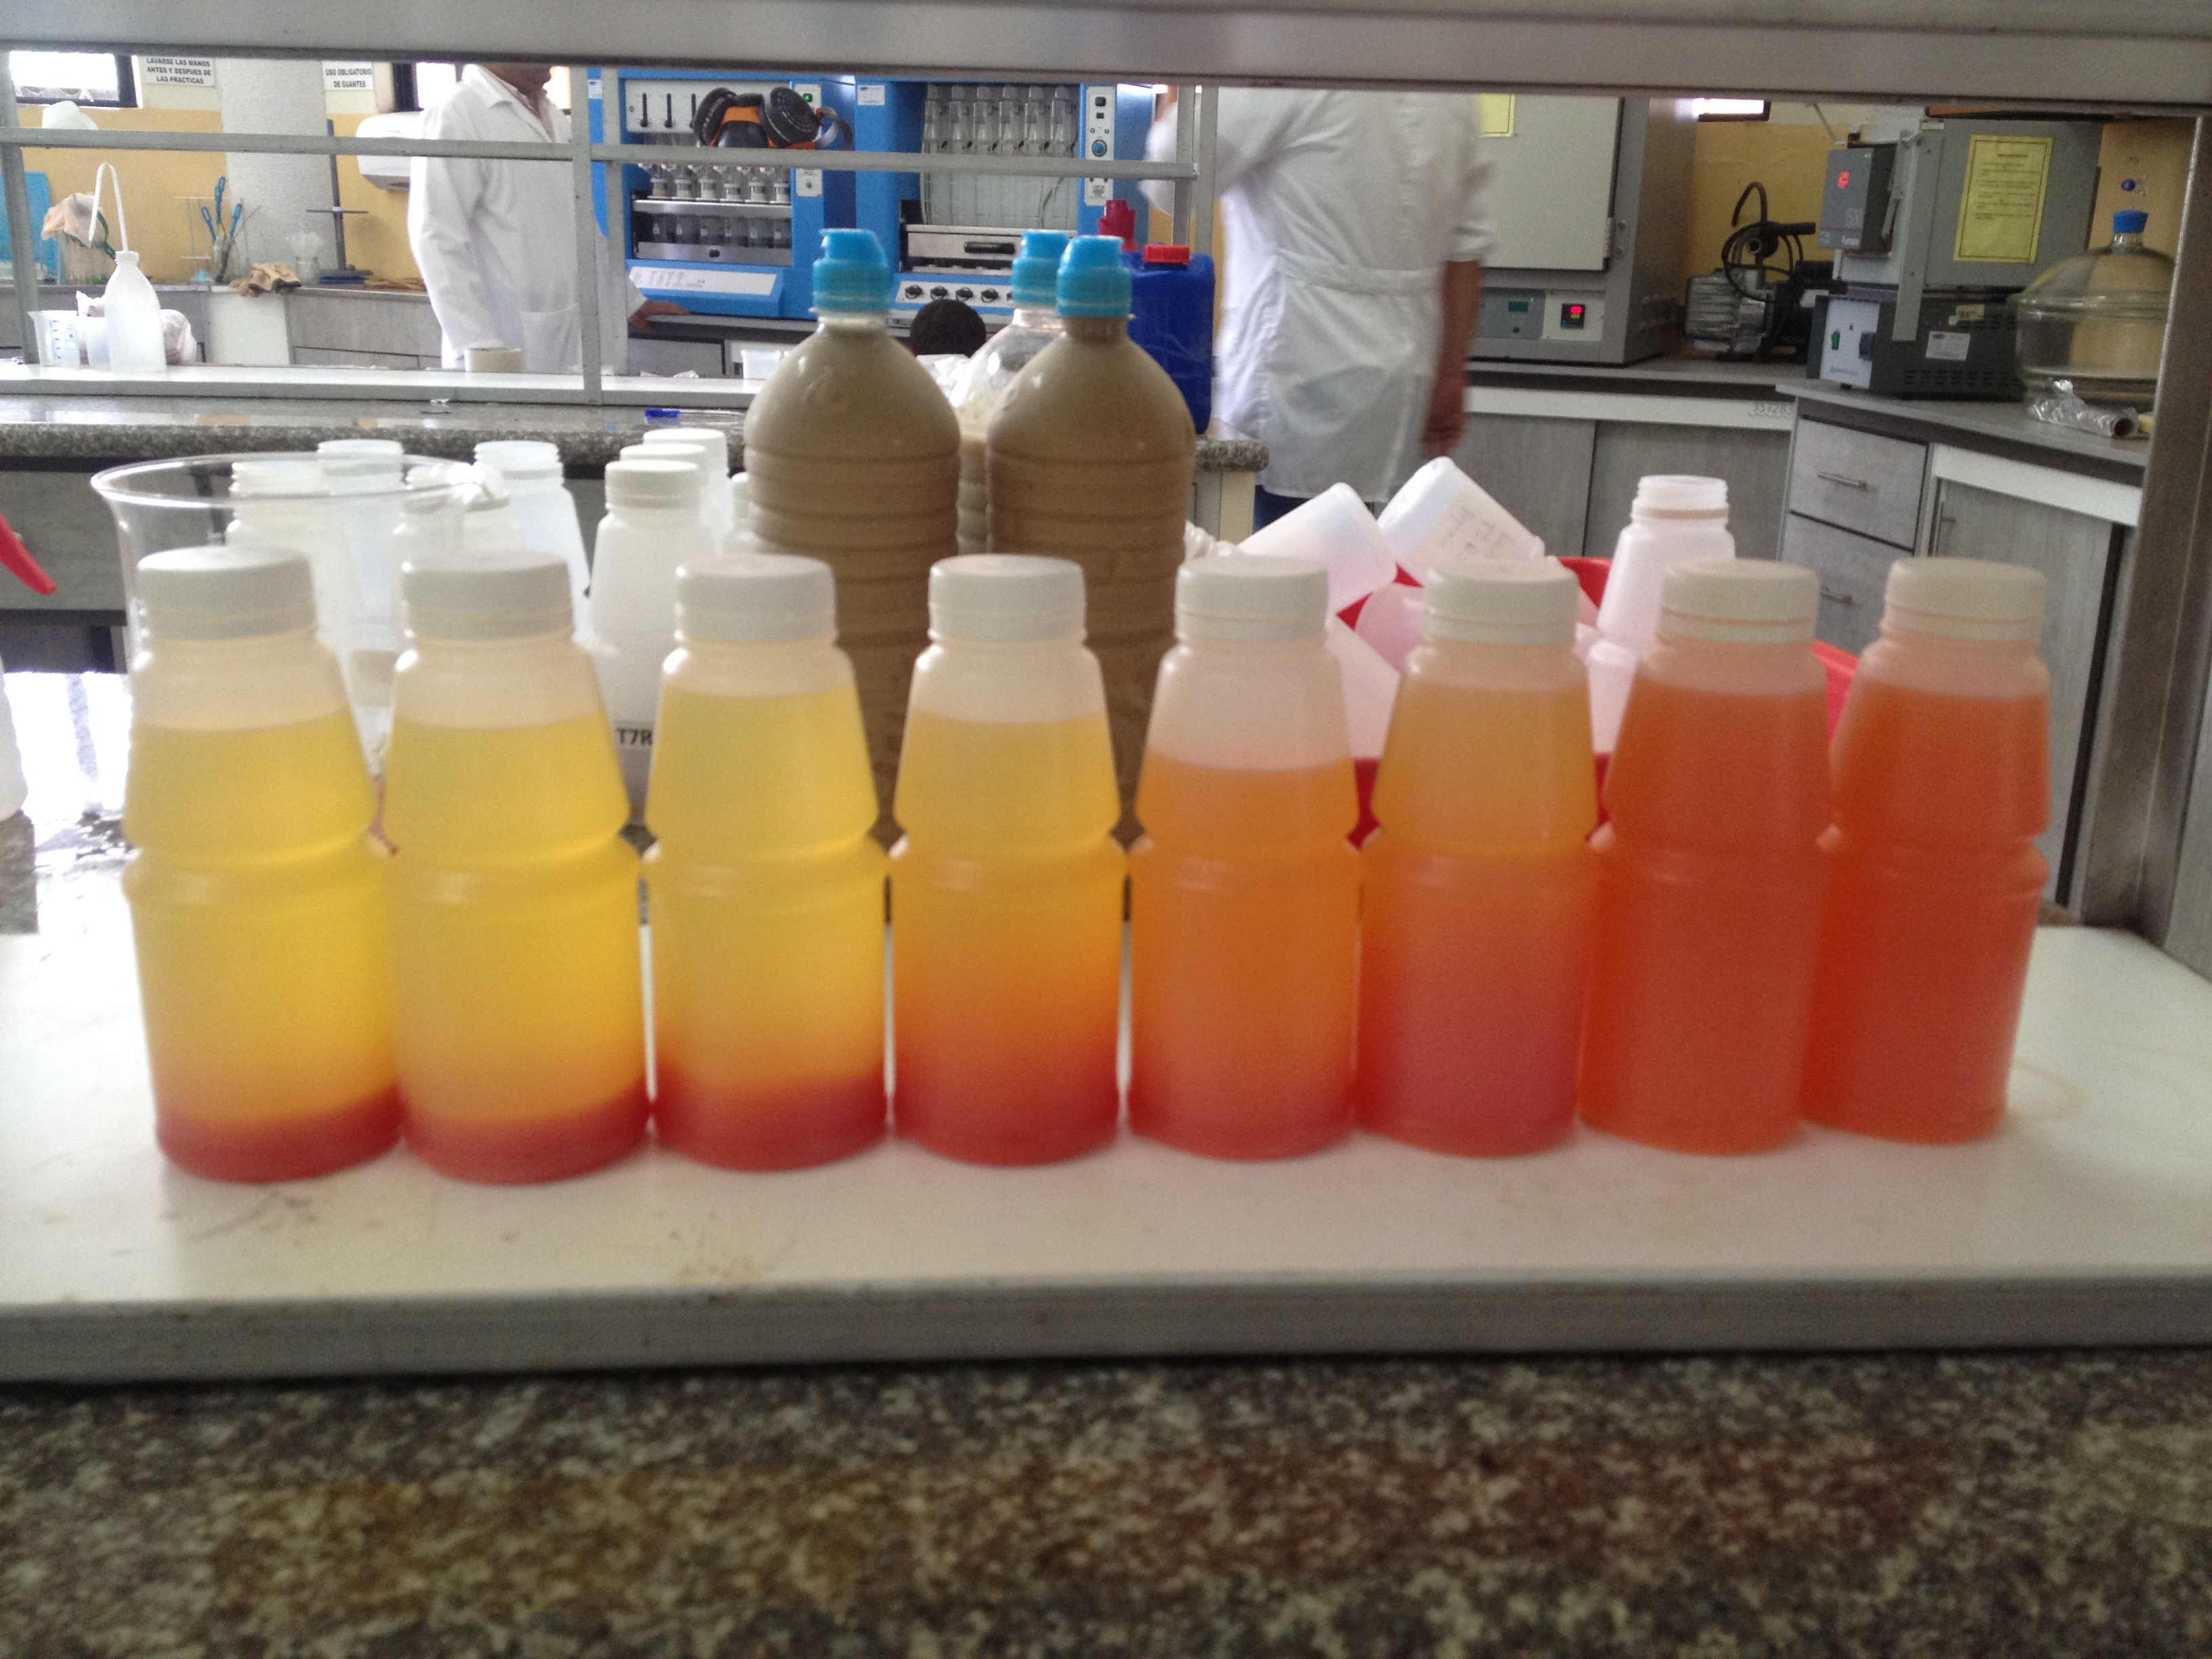
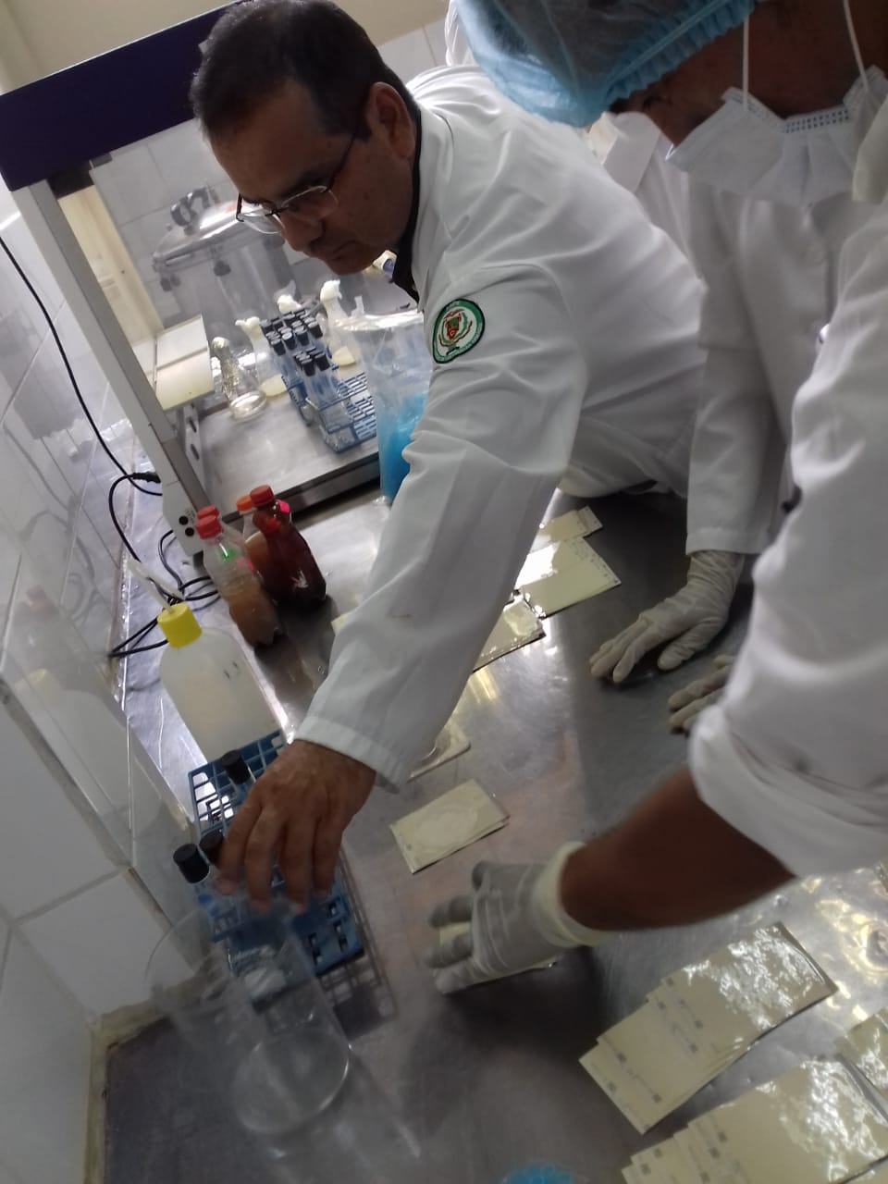
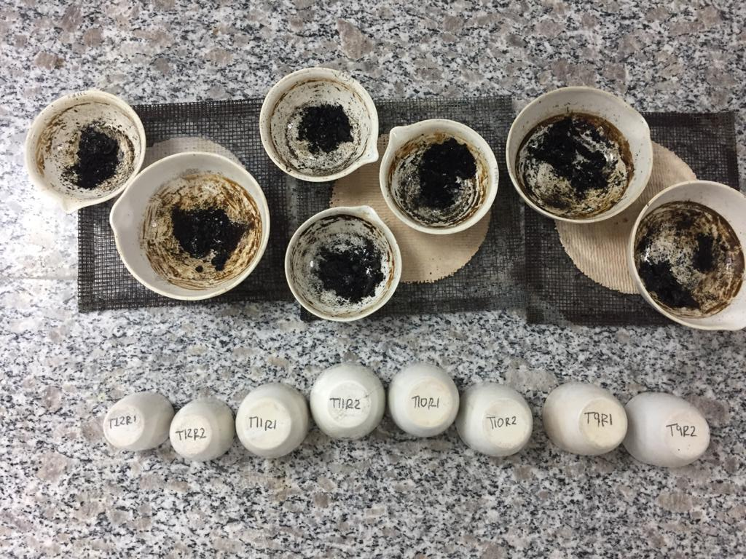
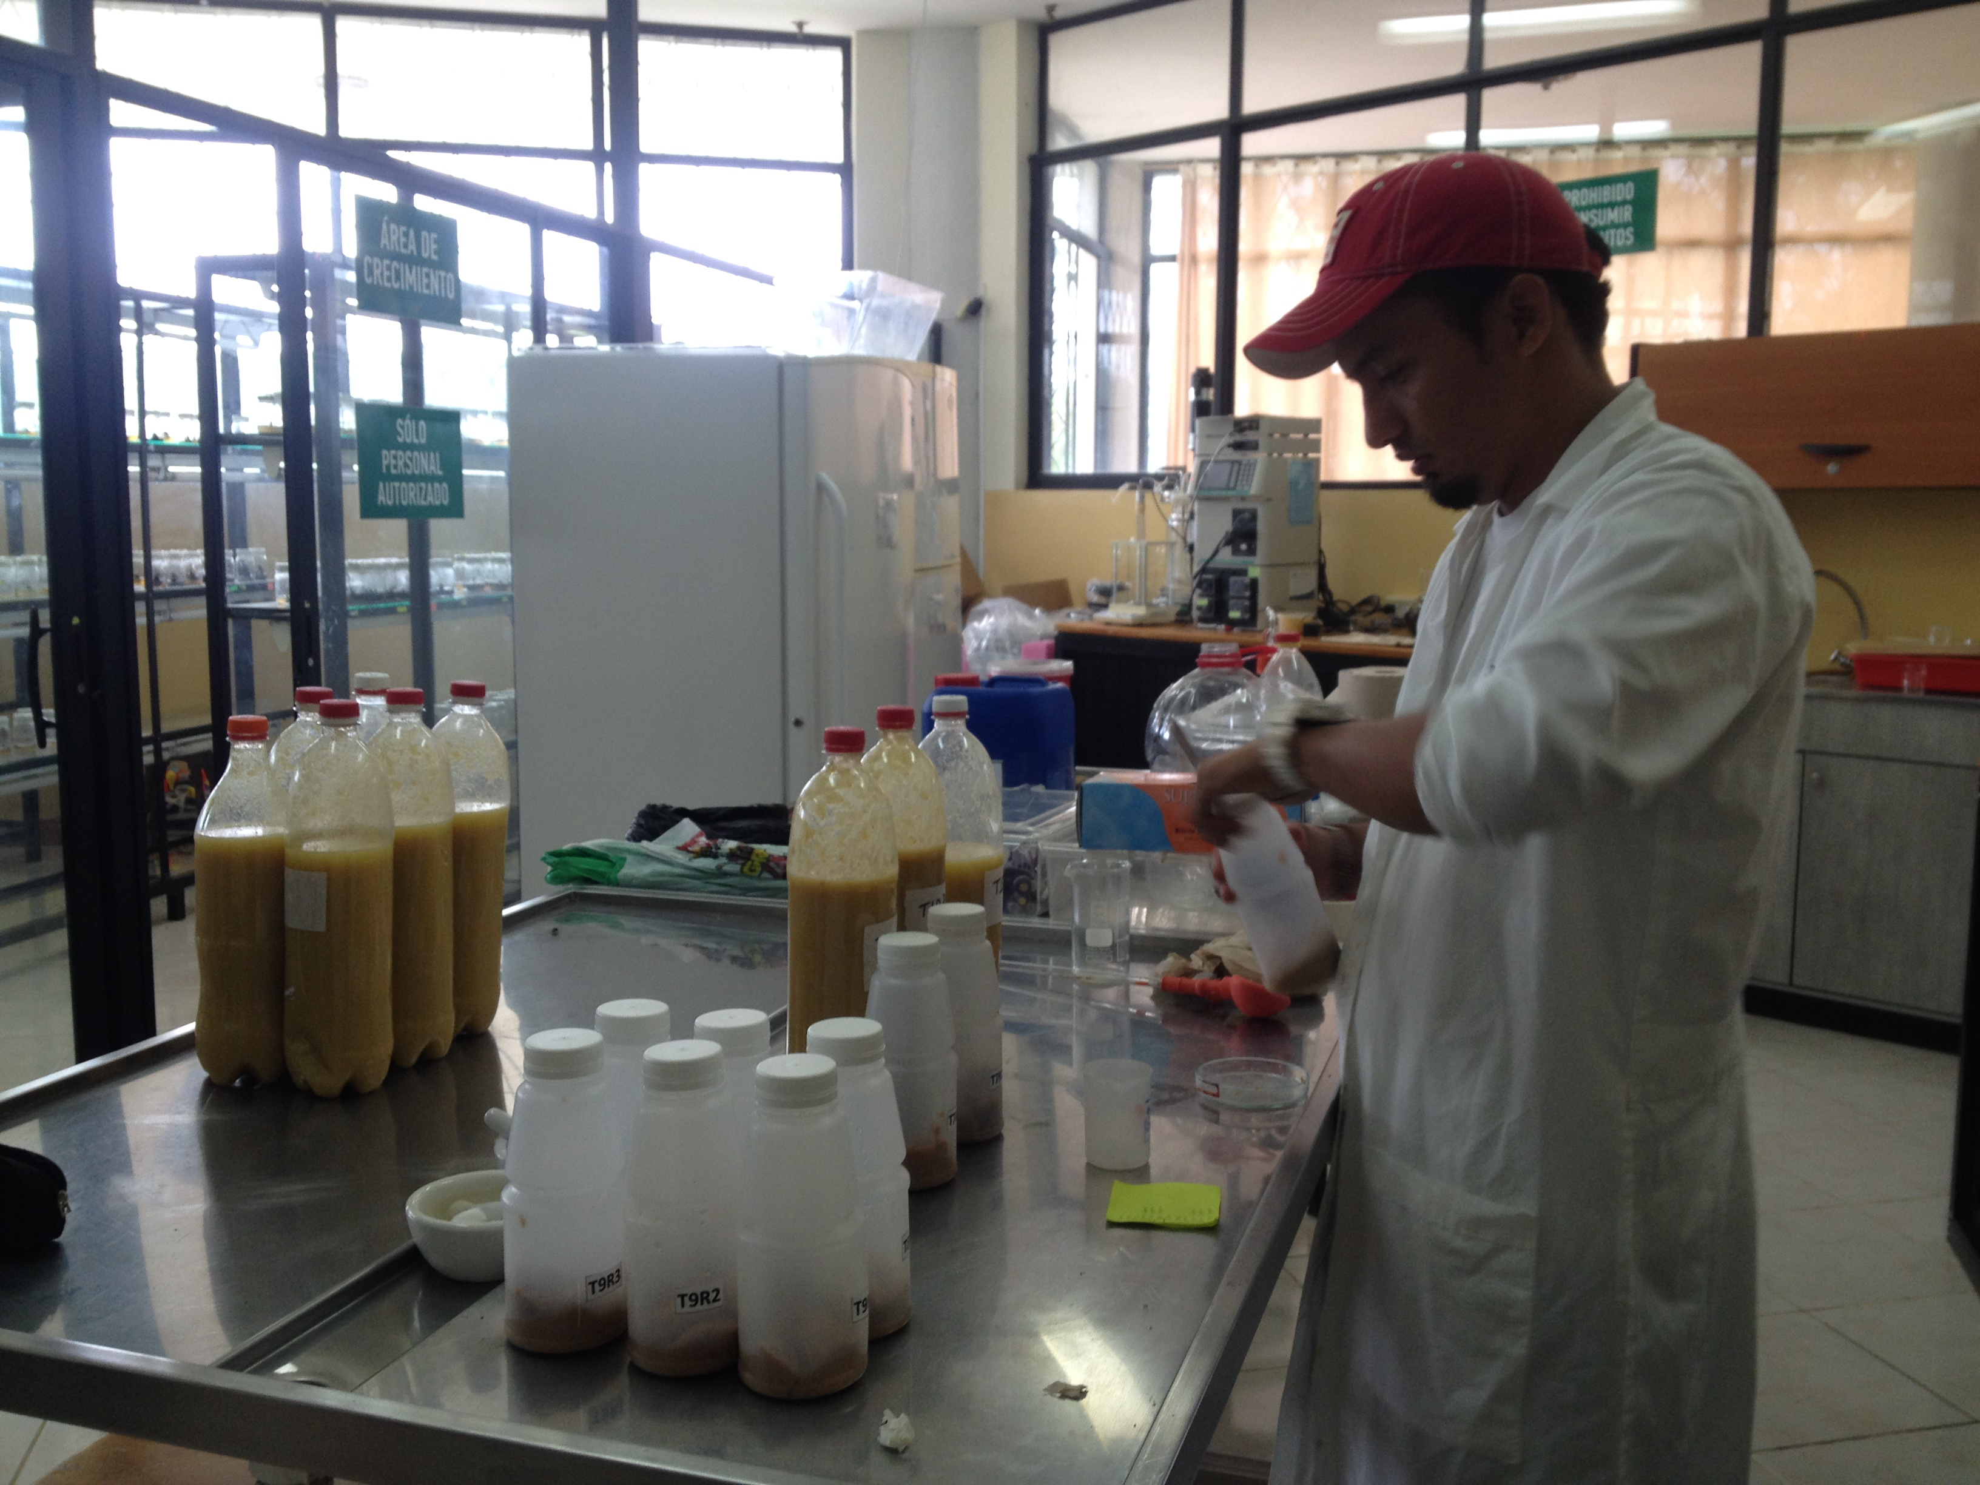
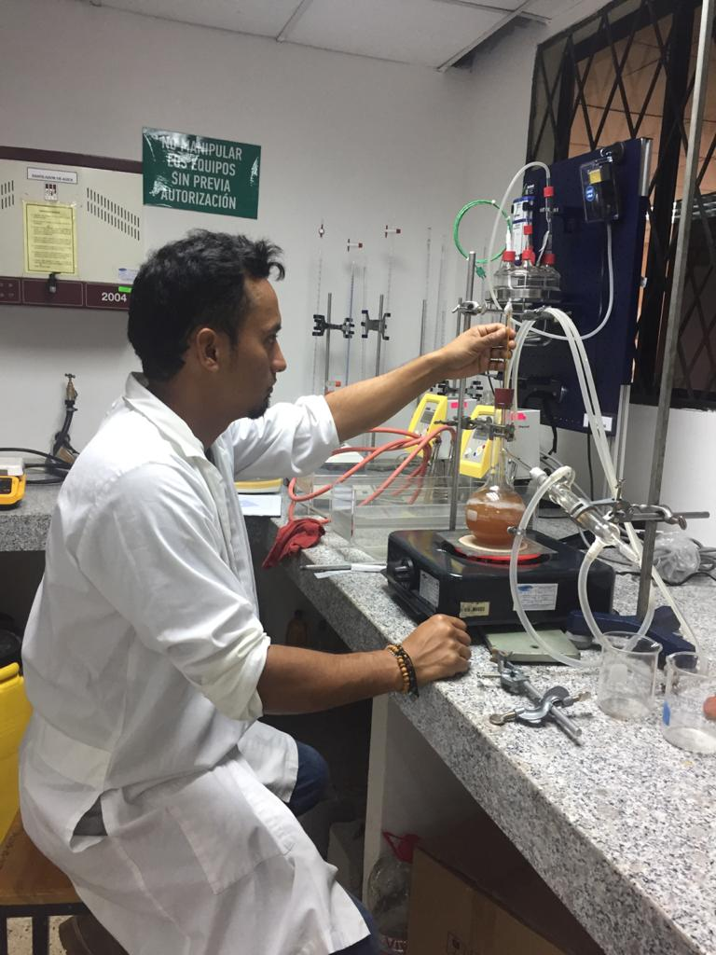
ANEXOS

